Slide 1
Речевые акты
Функциональные модели в естественном языке

Slide 2
Теория речевых актов
Теория речевых актов связана, прежде всего, с именами Джона Остина, Джона Сёрля и Питера Стросона [Austin, 1962; Searle,1969; Strawson, 1964].
Речевой акт -- минимальная единица коммуникации
Примеры:
“Возьми зонтик, за окном дождь”
“Поздравляю с Днём Рождения”
“Сегодня обсуждаем речевые акты”
Речевой акт представляет собой действие (приказ, просьба, обещание и др.), которое осуществляется при помощи того или иного высказывания.

Slide 3
Теория речевых актов: перформативы и констативы
Сравним следующие высказывания:
(1)
Аркадий будет заниматься математикой по пятницам.
Ваня построил насест для кур.
Валя пошла за тыквой.
(2)
Объявляю вас мужем и женой.
Нарекаю тебя Огнияром.
Клянусь не есть брюкву!
Заметим, что примеры 1a-1c могут быть истинными или ложными, а к примерам 2a-2c эти категории применить нельзя, но можно говорить об успешности или неуспешности.
Высказывания первого типа Дж. Остин называет констативами, а второго перформативами. Констативы представляют собой описание какого-либо действия, а перформативы являются высказываниями, само произнесение которых эквивалентно совершению действия, которые это высказывание характеризует.
Впоследствии Остин отказался от этого различия в пользу позиции,согласно которой все высказывания перформативны в той или иной степени.

Slide 4
Теория речевых актов: локутивный, иллокутивный и перлокутивный акты
Дж. Остин выделяет три уровня речевого акта: локутивный акт (произнесение высказывания), иллокутивный акт (намерение говорящего) и перлокутивный акт (результат реализации этого намерения). Одна и та же пропозиция может быть связана с различными иллокутивными целями (=коммуникативными целями, иллокутивными функциями). Рассмотрим следующие высказывания.
Валя купит тыкву.
Валя, купи тыкву!
Валя купит тыкву?
Высказывание (a) передает иллокутивную цель сообщения, высказывание (b) выражает иллокутивную цель побуждения к действию, а высказывание (c) передает иллокутивную цель запроса информации. Это только основные иллокутивные цели, на самом деле, их может быть много. Например, иллокутивной целью высказывания (a) может быть выражение обещания, а (c) -- выражение надежды.
Грамматические средства предложения соотносятся с иллокутивной целью высказывания, которое строится на базе этого предложения. Грамматическими средствами, или грамматическими иллокутивными показателями, могут выступать наклонение, частицы, порядок слов.
На основании грамматических иллокутивных средств выделяют три базовых иллокутивных типа предложений: утвердительный, вопросительный и побудительный, см. (a) - (c) соответственно. Другое их название - типы предложений по цели высказывания.

Slide 5
Теория речевых актов: конститутивные и регулятивные правила
Дж. Сёрль выделяет два типа правил – регулятивные и конститутивные.
Регулятивные правила предписывают как должно происходить действие. Например, правила этикета предписывают держать нож в правой руке, а вилку -- в левой.
А конститутивные правила являются условием возможности действия. Например, правила игры в футбол (в частности, запрет касаться мяча рукой всем игрокам, кроме вратаря) являются конститутивными, поскольку нарушение этих правил превращает футбол в какую-то другую игру.
Речевые акты отличаются друг от друга именно сложным набором конститутивных правил. Например, речевой акт обещания состоит в том, что говорящий хочет создать у слушающего впечатление, что он совершит в будущем определенное действие. Обещание предполагает, что его содержание соответствует интересам слушающего. Поэтому высказывание “Я обещаю тебя отравить” является не обещанием, а другим речевым актом - угрозой. Особый класс нарушений конститутивных правил речевых актов составляют коммуникативные неудачи.

Slide 6
Теория речевых актов: условия успешности и коммуникативные неудачи
Если пропозиции характеризуются условиями истинности, то речевые акты -- условиями успешности.
Суждения о языковых фактах
Предложение/клауза (синтаксис) -- пропозиция (семантика) -- высказывание (прагматика)
грамматичность (grammaticality: grammatical/ungrammatical sentence): *Даша купить коза.
приемлемость (acceptability)
истинность/ложность пропозиции (true/false proposition): Катя купила козу.
семантическая аномальность: Даниил намазал на бутерброд носки.
противоречивость: Король Франции лыс: он каждый день по три часа расчесывает свои длинные рыжие кудри.
успешность высказывания (felicitous/infelicitous utterance)

Slide 7
Теория речевых актов: условия успешности и коммуникативные неудачи
Если пропозиции характеризуются условиями истинности, то речевые акты -- условиями успешности.
Условия успешности предполагают, что слушающий способен опознать иллокутивную цель речевого акта.
Несоблюдение условий успешности ведет к коммуникативным, или иллокутивным, неудачам. Иллокутивная цель не всегда адекватно распознается cлушающим, в таком случае мы имеем дело с коммуникативной неудачей.
Пример:
Вы не могли бы открыть окно?
Да, я бы мог.
В этом диалоге второй собеседник не распознает иллокутивную цель первого собеседника (или делает вид, что не распознает).

Slide 8
Теория речевых актов: условия успешности и коммуникативные неудачи
Какие существуют, на ваш взгляд, способы выхода из коммуникативной неудачи?

Slide 9
Теория речевых актов: условия успешности и коммуникативные неудачи
Интересной разновидностью коммуникативных неудач являются иллокутивные самоубийства [Вендлер, 1985], т.е. высказывания, само произнесение которых приводит к коммуникативной неудаче.
Используются и другие термины: самофальсификация [Булыгина,Шмелев, 1997] и саморазоблачение [Санников, 1999].
Некоторые примеры иллокутивных самоубийств:
Я молчу…
Я намекаю, что…
Идет дождь, но я так не считаю.
Я всегда лгу.
Я голословно заявляю, что…
Не слушай ничьих советов…
Никогда не говори “никогда”.
Я ни слова не скажу о…
Я не буду даже упоминать о…

Slide 10
Теория речевых актов: классификация речевых актов
Дж. Сёрль выделяет следующие виды речевых актов: репрезентативы, директивы, комиссивы, экспрессивы и декларативы.
Иллокутивная цель репрезентативов состоит в то, чтобы сообщить об истинном положении дел в мире: Я сходила на выставку Дали.
Иллокутивная цель директивов заключается в том, чтобы вызвать со стороны слушающего действие: Я прошу Вас, чтобы …
Иллокутивная цель комиссивов в том, чтобы сообщить о своем обязательстве выполнить действие в будущем: Я обещаю …
Иллокутивная цель экспрессивов выражение психического состояния говорящего: Я сожалею, что …
Иллокутивная цель декларативов изменение состояния субъекта в структуре общественных институтов: Я объявляю …
Все эти речевые акты бывают прямыми и косвенными.

Slide 11
Теория речевых актов: косвенные речевые акты
В отличие от прямых речевых актов, в косвенных речевых актах иллокутивная цель присутствует скрыто и выводится слушающим.
(1)
a. Передайте, пожалуйста, соль. (Прямой речевой акт)
b. Не могли бы Вы передать мне соль? (Косвенный речевой акт)
(2)
a. Оставь меня одного. (Прямой речевой акт)
b. Я бы хотел побыть один. (Косвенный речевой акт)
Порождение косвенных речевых актов описывает достаточно сложной цепочкой рассуждений.

Slide 12
Теория речевых актов: косвенные речевые акты
(1)
a. Передайте, пожалуйста, соль. (Прямой речевой акт)
b. Не могли бы Вы передать мне соль? (Косвенный речевой акт)
Порождение косвенных речевых актов описывает достаточно сложной цепочкой рассуждений.
Обсуждая пример (1b), Дж. Сёрль [Серль, 1986b] анализирует это шаги примерно следующим образом:
Говорящий буквально задал вопрос о моей способности передать соль.
Я предполагаю, что он сделал это не просто так, а преследуя некую цель.
Вряд ли его цель состояла в том, чтобы выяснить, есть ли у меня способность передать соль.
Я предполагаю, что говорящий уже рассчитывает на то, что я отвечу на его вопрос положительно.
Это высказывание является не просто вопросом о моей способности передать соль, а содержит в себе другую цель.
Вопрос предполагает, что я мог бы передать соль.
Соль может понадобиться говорящему за обедом.
Следовательно, говорящий просит меня передать соль, и именно это является его иллокутивной целью.

Slide 13
Теория речевых актов: обсуждение
Купишь тыкву?
Валя испечет тыквенный пирог?
Валя не испечет тыквенный пирог?
Ты же испечешь тыквенный пирог?
Празднует ли кто-то Хеллоуин?
Разве Валя испекла пирог?
Неужели Валя испекла пирог?
Не испекла ли Валя пирог?
Испекла ли Валя пирог?
Валя испекла пирог, да?
Валя испекла пирог, нет?
Валя испекла пирог, не так ли?
Валя испекла пирог, так?
Валя испекла пирог, так ведь?
Валя испекла пирог, правда?
….
Какая иллокутивная сила? Какие условия успешности? Какой речевой акт? Какой перлокутивный эффект? Возможна ли коммуникативная неудача?

Slide 14
The Rational Speech Act Framework

Slide 15
Теория рационального речевого акта
прагматика
моделирование
вероятностный подход
общая теория коммуникации, которую можно распространить на сложные феномены, например, на метафору (Kao et al., 2014), гиперболу (Kao et al., 2014), степенную семантику (Lassiter and Goodman, 2013)

Slide 16
Теория рационального речевого акта
коммуникация как рекурсивное мышление слушающего и говорящего друг о друге
слушающий интерпретирует высказывание говорящего, считая, что говорящий кооперативен и пытается объяснить наивному (буквальному) слушающему какое-то положение дел
слушающий пытается понять, каково положение дел, учитывая, что говорящий произнёс то высказывание, которое он произнёс, и полагая, что говорящий размышлял о том, как слушающий наиболее вероятно проинтерпретирует высказывание
таким образом, возникает (по крайней мере) три уровня интерпретации: прагматический слушающий L1 размышляет о прагматическом говорящем S1 и делает вывод о положении дел s, учитывая, что говорящий произнес высказывание u, говорящий выбирает высказывание u максимизируя вероятность того, что буквальный слушающий L0 правильно поймет положение дел s, учитывая буквальное значение u

Slide 17
Ванильная версия RSA
Frank and Goodman (2012)
Референциальная игра, в которой говорящий выбирает однословное высказывание u, чтобы указать на один объект s

Slide 18
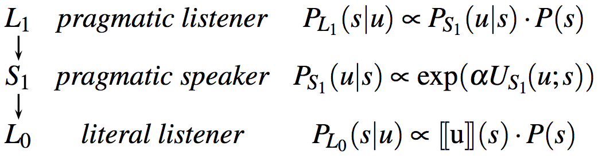
Ванильная версия RSA
Контекстное множество (set of world states):
S = {blue-square, blue-circle, green-square}
Множество высказываний (set of utterances):
U = {“square", “circle", “green", “blue"}

Slide 19
Буквальный слушающий (Literal Listener L0)
Буквальный слушающий интерпретирует высказывание согласно его значению: он вычисляет вероятность положения дел (объекта) s, учитывая высказывание u, согласно семантике u и исходной вероятности s
Например, высказывание “blue” истинно для “blue-square”, “blue-circle”, ложно для “green-square”, [[u]]:S↦{0,1}
PL0(s∣u)∝[[u]](s)⋅P(s), где P(s) -- априорная вероятность (prior) того, что говорящий говорит об s, зависит от знаний о мире, перцептивной выделенности и т.п.
https://www.problang.org/chapters/01-introduction.html

Slide 20
Прагматический говорящий (Pragmatic Speaker)
PS1(u∣s) ∝ exp(α(logL0(s∣u)−C(u))), α -- рациональность (оптимальность) выбора высказывания, C(u) -- цена (cost) высказывания
https://www.problang.org/chapters/01-introduction.html

Slide 21
Прагматический слушающий (Pragmatic Listener L1)
PL1(s∣u) ∝ PS1(u∣s)⋅P(s)
https://www.problang.org/chapters/01-introduction.html

Slide 22
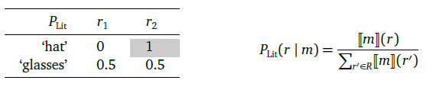
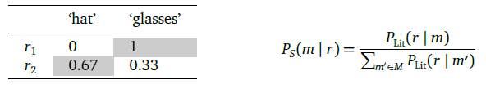
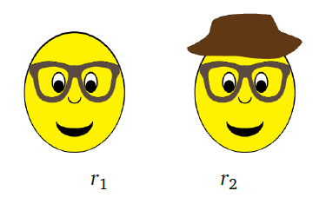
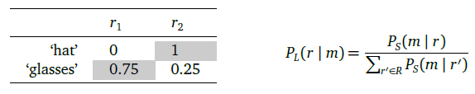
Простая скалярная импликатура
P(r1) = P(r2) = 0.5
C(m) = 0
α = 1

Slide 23
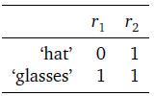
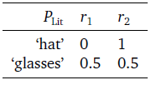

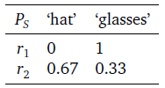
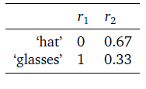
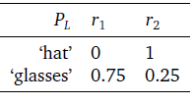
Простая скалярная импликатура
Начинаем с лексикона: 2) Нормализуем ряды: 3) Транспонируем: матрицу:
4) Нормализуем ряды: 5) Транспонируем: 6) Нормализуем ряды:

Slide 24
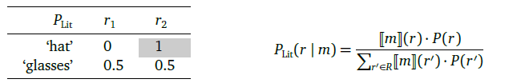
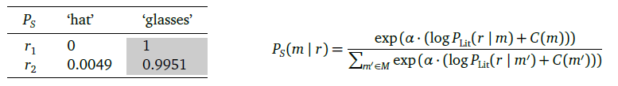
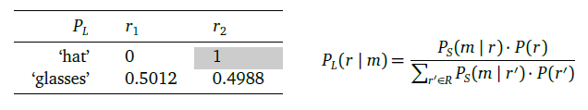
Роль функции цены высказывания
P(r1) = P(r2) = 0.5
C(‘hat’) = - 6
C(‘glasses’) = 0
α = 1

Slide 25
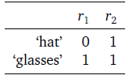

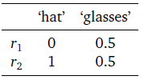
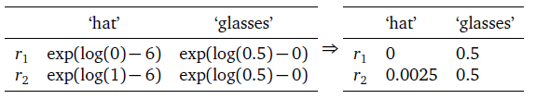
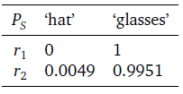
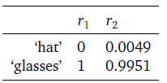
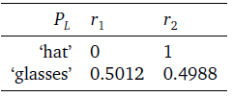
Роль функции цены высказывания

Slide 26

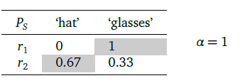
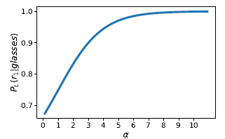
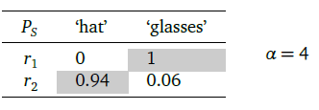
Роль параметра альфа

Slide 27
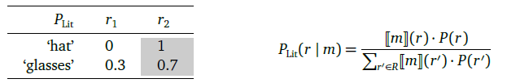
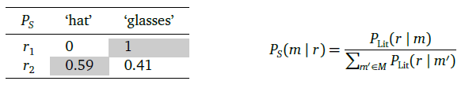
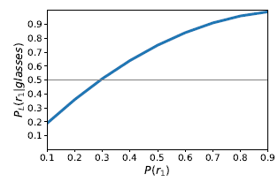
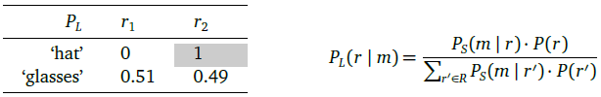
Роль исходной вероятности P(r)

Slide 28



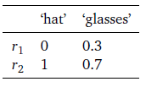


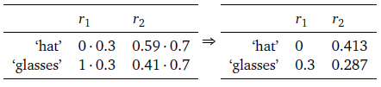

Роль исходной вероятности P(r)

Slide 29
Параллели с Грайсом
Грайс | RSA
качество
количество
способ
релевантность

Slide 30
Параллели с Грайсом
Рекурсивная природа ТРРА соотносится с определением конверсациональной импликатуры (слушающий думает, что говорящий думает, что слушающий думает….)
Грайс | RSA
качество | все участники приписывают нулевую вероятность ложным высказываниям
количество | говорящий предпочитает информативные высказывания
способ | функция цены высказывания C(u)
релевантность | условные вероятности: при выборе высказывания учитываются объекты, при выборе объекта, учитывается высказывание

Slide 31

Мини-эксперимент
r1 r2 r3
“шляпа”

Slide 32
Мини-эксперимент
буквальный слушающий/прагматический слушающий/мы: r3
r1 r2 r3
“шляпа”

Slide 33

Мини-эксперимент
r1 r2 r3
“очки”

Slide 34
Мини-эксперимент
буквальный слушающий/прагматический слушающий/мы: r2
r1 r2 r3
“очки”

Slide 35

Мини-эксперимент
r1 r2 r3
“шляпа”

Slide 36
Мини-эксперимент
буквальный слушающий: r1 -- 0.5, r2 -- 0.5
прагматический слушающий: r1 -- 0.75, r2 -- 0.25
мы:
r1 r2 r3
“шляпа”

Slide 37

Мини-эксперимент
r1 r2 r3
“усы”

Slide 38
Мини-эксперимент
буквальный слушающий: r1 -- 0.5, r3 -- 0.5
прагматический слушающий: r1 -- 0.33(3), r3 -- 0.66(6)
мы:
r1 r2 r3
“усы”

Slide 39

Мини-эксперимент
r1 r2 r3
“усы”

Slide 40
Мини-эксперимент
буквальный слушающий: r2 -- 0.5, r3 -- 0.5
прагматический слушающий ожидает r2
мы:
r1 r2 r3
“усы”

Slide 41

Мини-эксперимент
r1 r2 r3
“очки”

Slide 42
Мини-эксперимент
буквальный слушающий: r1 -- 0.5, r2 -- 0.5
прагматический слушающий ожидает r1
мы:
r1 r2 r3
“очки”

Slide 43

Мини-эксперимент
r1 r2 r3
“очки”

Slide 44
Мини-эксперимент
буквальный слушающий/прагматический слушающий/мы: r1 -- 0.5, r3 -- 0.5
r1 r2 r3
“очки”

Slide 45

Мини-эксперимент
мы:
r1 r2 r3
“усы”

Slide 46
Литература
Булыгина Т. В., Шмелев Д. Н. (1997). Языковая концептуализация мира. М.: Языки русской культуры.
Вендлер З. (1985). Иллокутивное самоубийство // Новое в зарубежной лингвистике. М.: Прогресс. C. 238-250.
Долгоруков В.В., Зевахина Н.А., Попова Д.П. (2021). Введение в лингвистическую прагматику. URSS.
Санников В. З. (1999). Русский язык в зеркале языковой игры. М.: Языки русской культуры.
Серль Д. Р. (1986a). Классификация иллокутивных актов // Новое в зарубежной лингвистике. Вып. 17. Теория речевых актов. М.: Прогресс.C. 170-195.
Серль Д. Р. (1986b). Косвенные речевые акты // Новое в зарубежной лингвистике. Вып. 17. Теория речевых актов. М.: Прогресс. C. 195-222.
Томаселло М. (2011). Истоки человеческого общения. М.: Языки славянских культур.
Austin J. L. (1962). How to do things with words. Oxford University Press.
Fillmore C. J. (1984). Remarks on contrastive pragmatics // Contrastive linguistics: Prospects and problems. P. 101.
Fillmore C. J., Kay P., O’Connor M. C. (1988). Regularity and idiomaticity in grammatical constructions: The case of let alone // Language. Sep 1. pp. 501-538.
Searle J. (1969). Speech Acts. Cambridge: Cambridge University Press.
Strawson P . (1964). Intention and convention in speech acts // The Philosophical Review. Vol. 73. P. 439–460.

